Slide 1
都市災害復旧
国土交通省 都市局 都市安全課
令和５年２月更新

Slide 2
目 次
都市災害復旧事業の概要
１．都市災害復旧事業（補助）の実績
２．災害復旧事業とは
３．都市局所管災害復旧事業（補助）の対象一覧
４．都市局所管災害復旧事業（補助）の対象施設等の範囲
５．国庫負担の適用除外となるもの
６．災害復旧事業の事務の流れ
７．査定設計委託費等の補助
８．査定にあたっての留意事項
９．堆積土砂排除事業（概要、留意事項）
10．降灰除去事業の概要
11．降灰除去事業の手続きの流れ

Slide 3
１．都市災害復旧事業（補助）の実績
■令和４年発生災害 査定決定金額（国庫負担対象額）
令和5年2月24日現在
 | 公共土木施設 （公園） | 都市施設等 | 堆積土砂排除 | 合 計
箇所数 | 58 | 10 | 12 | 80
金 額 | 29億円 | 1億3千万円 | 2億円 | 32億3千万円
■都市局所管災害復旧事業（補助）の推移

Slide 4
２．災害復旧事業とは①
「災害」とは、暴風、こう水、高潮、地震その他の異常な天然現象に因り生ずる災害をいう。
負担法第２条（都市災害復旧事業国庫補助に関する基本方針第２も同旨）
災害原因 | 異常な天然現象に該当する基準
(1)こ う 水 | (ｲ) 警戒水位以上の出水 (ﾛ) 警戒水位の定めがない場合河岸高（低水位から天端まで）の五割程度以上の出水 (ﾊ) 比較的長時間にわたる融雪出水等
(2)降 雨 | (ｲ) 最大24時間雨量80mm以上 (ﾛ) (ｲ)未満でも時間雨量等が特に大(時間雨量20mm以上)
(3)暴 風 | 最大風速（10分間平均）15m以上
(4)高潮、波浪、津波 | 暴風若しくはその余波による異常な高潮若しくは波浪又は津波によるもので、被災の程度が比較的軽微でないもの
(5)地震、地すべり | 社会通念上の被害
(6)干ばつ、噴火、 異常低温、積雪、落雷 等 | 特に定めていない※
※河川敷公園で出水により被災
した場合、左記(1)を確認の
上、採択する。
・「公共土木施設（公園）災害復旧事業の取
扱いに関する申合事項について」 17 参照。
※降雪により都市施設が被災し
た場合の取扱い
（Ｈ26.3.14付事務連絡参照）
〈建築基準法が適用又は準用される建築物又は工作物〉
・被災施設が同法に基づき算出される 当該地域の積雪荷重等の基準に適合するものであって、当該基準を超える降雪により被災したもの
〈その他の施設〉
・被災地域の最寄りの国、地方公共団体等の公的機関の雪量観測点における積雪深が、当該観測点の毎年の積雪深の最大値の累年平均値（過去10年間）を超え、かつ、1m以上の場合。
上記(1)～(4)は､公共土木施設（公園）災害復旧事業査定方針第３参照

Slide 5
２．災害復旧事業とは②
「災害復旧事業」は、災害に因つて必要を生じた事業で、災害にかかつた施設を原形に復旧すること（原形に復旧することが不可能な場合において当該施設の従前の効用を復旧するための施設をすることを含む。）を目的とする。
災害に因つて必要を生じた事業で、災害にかかつた施設を原形に復旧することが著しく困難又は不適当な場合においてこれに代るべき必要な施設をすることを目的とするものは、災害復旧事業とみなす。
※「原形復旧」とは、被災前の位置に被災施設と形状、
寸法及び材質の等しい施設に復旧すること。
負担法事務取扱要綱第２（都市災害復旧事業事務取扱方針第３も同旨）
負担法第２条（都市災害復旧事業国庫補助に関する基本方針第２、３も同旨）
①原形復旧（原則） ②原形復旧不可能
③原形復旧困難 ④原形復旧不適当
災害復旧事業の４ケース
②～④については負担法事務取扱要綱第２、３を参照（都市災害復旧事業事務取扱方針第３も同旨）

Slide 6
３．都市局所管災害復旧事業（補助）の対象一覧
根拠法令等 | 対象施設 |  | 補助率・負担率 | 激甚災害嵩上げ | 法律又は 予算補助の別 | 備 考
公共土木施設災害復旧事業費国庫負担法(負担法） | 公共土木施設 | 公 園 | 2/3～ (北海道、離島、奄美、沖縄、小笠原は4/5～) | あり | 法律補助
都市災害復旧事業国庫補助に関する基本方針 都市災害復旧事業事務取扱方針 | 都市施設等 | 街 路 | 1/2 | － | 予算補助
 |  | 都市排水施設等
 |  | 堆積土砂排除事業 |  | あり | 激甚嵩上げ について法定
激甚災害に対処するための特別の財政援助等に関する法律 |  | 湛水排除事業 | － | あり | 激甚嵩上げ について法定 | 昭和34年伊勢湾台風、昭和39年新潟地震のみ
活動火山対策特別措置法 | 降灰除去 | 都市排水路 公 園 宅 地 | 1/2 | － | 法律補助
※国の予算科目 （項）河川等災害復旧事業費 （目）都市災害復旧事業費補助

Slide 7
４．都市局所管災害復旧事業（補助）の対象施設等の範囲①
対象施設等 |  | 施設又は事業の範囲
公共土木施設 | 公 園 | ・都市公園法施行令第31条各号に掲げる施設（主務大臣の指定するもの(植栽及びいけがき)を除く。）で、都市公園法第2条第1項に規定する都市公園に設けられたもの ・前号に掲げる施設で、社会資本整備重点計画法施行令第2条第2号に掲げる公園若しくは緑地でその設置に要する費用の一部を国が補助するものに設けられたもの
都市施設等 | 街 路 | (ｲ)都市計画法第18、19、22条の規定により決定された施設である道路及 び土地区画整理事業によって築造された道路で、道路法第18条第2項の規定による道路の供用開始の告示がなされていないもの (ﾛ)鉄道事業法第8条第1項に規定する鉄道施設で前号に規定する道路と鉄道（都市計画法第59条に規定する都市計画事業若しくは前号に規定する道路の附帯事業により築造されたものに限る。）とを立体交差とするもののうち、鉄道事業法第12条第3項の規定による検査を終了していないもの

Slide 8
４．都市局所管災害復旧事業（補助）の対象施設等の範囲②
対象施設等 |  | 施設又は事業の範囲
都市施設等 | 都市排水施設等 | (ｲ)都市計画区域内にある都市排水施設で排水路、排水機、樋門及びその附属施設 (ﾛ)都市計画区域内にある地方公共団体の維持管理に属する公園（自然公園法に規定する自然公園を除く。）、広場、緑地、運動場、墓園及び公共空地（負担法第3条第11号に規定する公園を除く。）のうち都市公園法施行令第31条各号に掲げる施設（植物を除く。）
 | 堆積土砂排除事業 | (ｲ)一の市町村の区域内の市街地における堆積土砂の総量が30,000㎥以上 (ﾛ)2,000㎥以上の一団をなす堆積土砂 (ﾊ)50m以内の間隔で連続する土砂が2,000㎥以上 以上の(ｲ)～(ﾊ)のいずれかで、市町村長が次の各号に該当する堆積土砂を排除する事業 ① 都市計画区域内で都市施設以外の地域に堆積した土砂で市町村長が指定した場所に搬出集積されたもの（他の法令により処理されるものを除く） ② 都市計画区域外で市街地に堆積した土砂で市町村長が指定した場所に搬出集積されたもの（他の法令により処理されるものを除く） ③ ①②にかかわらず、市町村長が、堆積土砂を放置することが公益上重大な支障があると認めて搬出集積され、又は、直接排除されたもの

Slide 9
公園の対象施設（主なもの）
４．都市局所管災害復旧事業（補助）の対象施設等の範囲③
公園施設 | 都市公園法施行令第31条及び同法施行規則第17条に掲げる施設
1.園路又は広場 | 園路又は広場
2.修景施設 | 修景施設
3.休養施設 | 休憩所、ベンチ、野外卓、キャンプ場その他これらに類するもの
4.遊戯施設 | ぶらんこ、すべり台、シーソー、ジャングルジム等その他これらに類するもの
5.運動施設 | 運動施設(ゴルフ場及びゴルフ練習場並びにこれらに附属する工作物を除く、一体的な工作物として整備されていない電子機器等の備品を除く)
6.教養施設 | 自然生態園、野鳥観察所、動植物の保護繁殖施設、野外劇場、野外音楽堂、 体験学習施設その他これらに類するもの
7.便益施設 | 駐車場、園内移動用施設、便所、時計台、水飲場、手洗場その他これらに類するもの
8.管理施設 | 門、さく、管理事務所、苗畑、照明施設、ごみ処理場、水道、井戸、暗渠、水門、 雨水貯留施設、水質浄化施設、護岸、擁壁、発電施設その他これらに類するもの
9.都市公園の効用を全うする施設 | 展望台又は備蓄倉庫その他国土交通省令で定める災害応急対策に必要な施設(国土交通省令第17条に規定する耐震性貯水槽、放送施設、情報通信施設、ヘリポート、係留施設、発電施設又は延焼防止のための散水施設)
※法面の扱い
・法面のみが被災し、園路等の公園施設の効用に支障がない場合は対象外。
・被災した「園路」「広場」「駐車場」等の法面であれば対象となりうる。

Slide 10
５．国庫負担の適用除外となるもの①
失格及び欠格理由の名称 | 理 由
1.失格 | １箇所※当たり都道府県指定都市120万円、市町村60万円未満のもの
2.被災の事実なし | 被災の事実が全然認められないもの又は該当施設が存在しないもの
3.異常な天然現象によらない | 異常な天然現象に該当しないもの
4.過年災害 | 被災の事実はあるが当年災害によらないもの
5.前災処理 | 前災の決定金額又は剰余金で処理すべきもの
6.別途施行 | 別途施行の工事により復旧の目的を達すると認め又は達したと認められるもの
7.重複 | 既に採択された災害復旧事業と重複して申請されたもの
8.対象外施設 | 定められた対象施設でないもの
9.所管外施設 | 他省庁、国土交通省の他部局の所管施設
10.被害少 | 被害僅少にて機能残存し、直ちに増破等により機能喪失の虞がないと認めたもの
11.経済効果少 | 工事の費用に比してその効果の著しく小さいもの
12.維持工事 | 維持工事とみるべきもの
13.設計不備 | 明らかに設計の不備に基因して生じたと認められるもの
14.施行粗漏 | 工事施行の粗漏に基因して生じたと認められるもの
15.維持管理不良 | 甚だしく維持管理の義務を怠ったことに基因して生じたと認められるもの
16.天然河（海）岸 | 天然の河岸、海岸の欠壊に係るもの。ただし、維持上又は公益上特に必要と認められるものを除く
17.工事中災害 | 災害復旧事業以外の事業の工事施行中に生じたもの
18.小規模施設 | 直高１ｍ未満の小堤等主務大臣の定める小規模施設
※ １箇所工事＝一の施設で被災箇所が直線距離で100ｍ以内であれば１箇所として扱われる（同一の被災原因に限る）

Slide 11
５．国庫負担の適用除外となるもの②
維持工事とみるべきもの
◆石積、石張等の差狂いのみの修正又は間詰めのみの工事
◆橋梁又はトンネルの照明設備のみに係る工事
◆都市排水施設等の排除及び処理等に直接影響しない施設（例えば車庫、駐車場、要員宿舎、案内板、樹木及び修景芝等）に係る災害及び門、柵又は塀のみに係る災害
◆排水機の被災により仮排水工事を行う場合、平常の排水量を排水するために要する費用
※ いわゆる「のみ災」
設計不備、施行粗漏
◆検査、監査等により、工事の出来高不足、手直しが認められ、補強、手直し工事が命ぜられていた施設が破損し、当該工事が未完了であったことに起因していると認められたもの等

Slide 12
５．国庫負担の適用除外となるもの③
小規模施設
◆幅員６m未満の街路、又は、幅員４m未満の橋梁
◆幅員１m未満の都市排水路（管渠の場合は内径250㎜未満）
◆都市排水施設の排水施設の埋そくで、埋そく土砂の断面積の３割に満たないものの排除（堆積量の7割を上限）
◆飛び石、ベンチ、ブランコ等単体の小規模な施設の単独被災で公園の根幹的効用でないもの
堆積土砂排除事業
①指定した場所以外に捨てられた土砂
②事業実施が確認できないもの
③無償で実施したもの又は失業対策等事業によって実施されたもの

Slide 13
６．災害復旧事業の事務の流れ
災害発生から２ヶ月で査定
災害報告（被災後10日以内※）
査定設計書作成
国庫負担（補助）申請
災害査定（工事費の決定）
国庫負担（補助）金の内示
交付申請・交付決定
事業の実施（設計変更協議・同意）
成功認定申請・完了実績報告
成功認定・額の確定
災害発生
・負担法の公園（知事→大臣）
水管理・国土保全局防災課へ提出
・都市施設等（知事→都市局長）
都市局都市安全課へ提出
工事完了の翌年度、遅滞なく提出
災害査定…
災害復旧事業の工事費決定のための現地調査（机上の場合もある）。
国土交通省（１箇所の工事費が２千万円以上のもの→本省（都市局）、
同２千万円未満のもの→地方整備局）、財務省、申請者側の関係者が集
合し行われる。
※訂正報告は被災後１ヶ月以内

Slide 14
７．査定設計委託費等の補助
１．概要
近年、自然災害（豪雨・地震）が頻発化・激甚化し、公園施設の災害が多発・大型化。
そのため、公園の災害復旧事業にかかる査定設計委託費が地方公共団体の大きな負担となっている。
よって、これまで補助対象とされていなかった公園の災害復旧事業における設計委託費について新たに補助することとし、地方公共団体の負担軽減を図る。
災害報告
補助対象
国庫負担申請
災害査定
災害発生
査定設計書の作成
（調査・測量・試験・設計）
工事費の決定
復旧工事
２．補助対象
１．補助率 補助対象委託費の１／２
２．補助対象の概要
①激甚災害のうち特に被害が激甚な災害により被災した箇所に要した委託費（上限あり）
②特殊な構造や復旧工法等に要した委託費で、１箇所において500万円以上かつ工事費の7％
以上となるもの
・地すべり対策工法を実施する箇所
・体育館その他の建築物であってその主要構造部に被害が認められる箇所 等
※その他、地方公共団体における被害総額及び委託費の補助金額合計等の要件あり。

Slide 15
８．査定にあたっての留意事項
○施設台帳
災害復旧事業の対象となる施設(「公園施設」等)であることを施設台帳等で確認
⇒ 日頃から、台帳の整備を！
○維持管理（現場写真）
被災前の状態を原形として復旧の要否・程度を確認(特に芝生の枯死や土面の荒れ等)
⇒ 日頃から、適切な維持管理（日付入写真・
日誌等）を！
○管理協定
被災施設が他の施設と効用を兼ねるもの又は関係するものについては、
二重採択防止のため、日常の管理分担について管理協定等を基に確認
⇒ 日頃から、管理協定等の整理を！

Slide 16
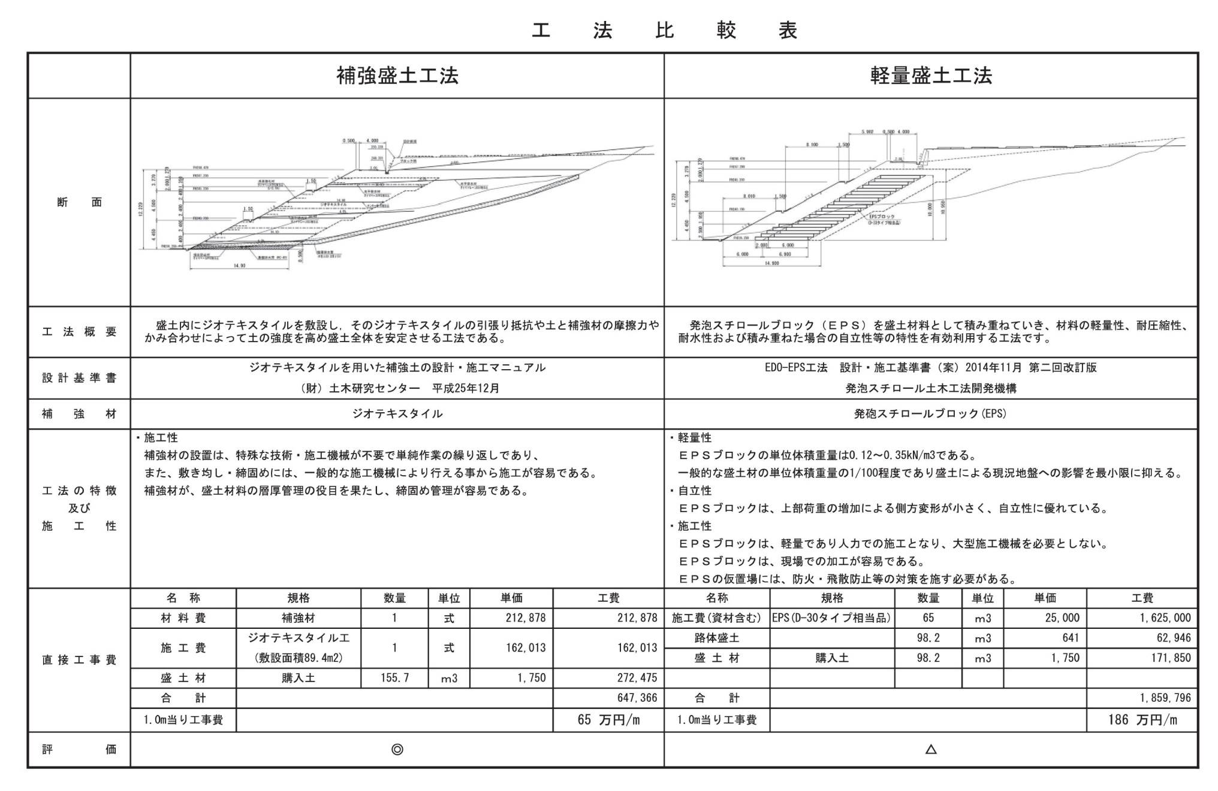
８．査定にあたっての留意事項
➀原形とは、「被災直前」の状態
復旧すべき原形は「被災直前」の状態であって、「施設が作られた直後」の状態ではない。
⇒ 維持管理により状態が左右される施設は要注意。
【例】① 芝生が枯死していた公園広場の復旧において、芝生の植生工は採択しない。
② 降雨に伴う河川増水により、河川敷公園のグラウンドに洗堀・土砂堆積が生じたが、元々のグラウンド
コンディションが劣悪であり、その程度をわずかに悪化させただけに過ぎない場合は、採択しない。
②比較設計
工法決定に当たっては、比較
設計を試み経済的な工法を
選定する。
イメージ

Slide 17
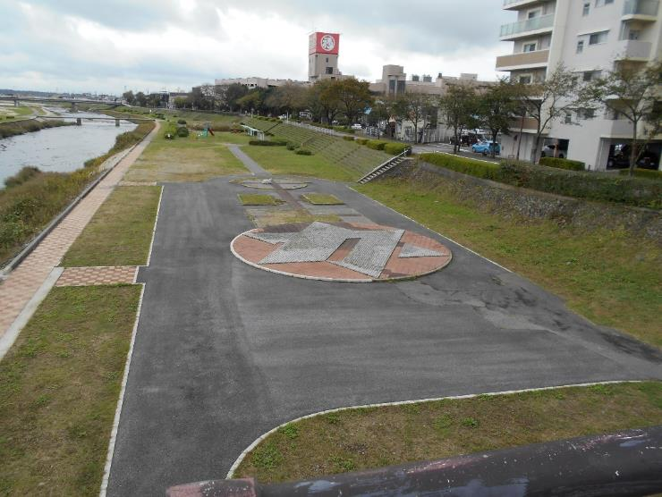
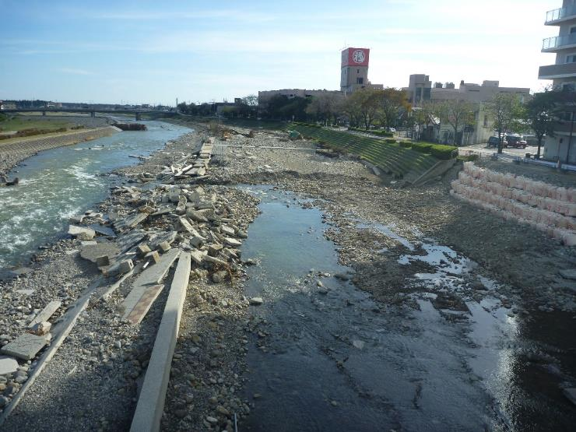
８．査定にあたっての留意事項 （河川敷公園①）
■河川敷公園の場合
＜被災例＞グラウンドの洗掘、土砂堆積、園路のアスファルト舗装・芝生等の流出 等
○警戒水位以上 ⇒ 公園の直近上下流の水位観測値を確認
＜対象外＞
・移動可能な施設
・土砂の補充を伴わず整地のみ
被災前
被災後

Slide 18
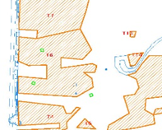
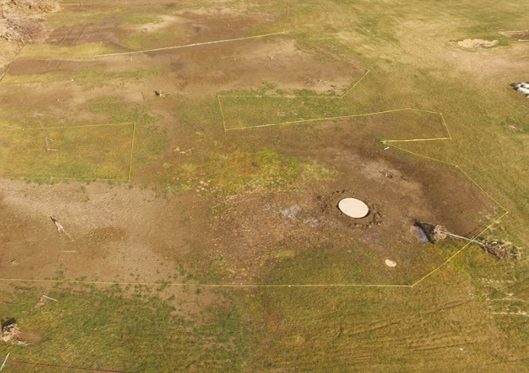
８．査定にあたっての留意事項 （河川敷公園②）
➀被災範囲、位置
現地において、被災範囲や位置が申請図面と照合できるよう、
目印となるものを設置したり、範囲をロープで囲うなどの準備が重要【下図】
②堆積厚、洗堀深
現地において、実測と原地盤高との対比等により堆積厚や洗堀深が確認できることが重要
⇒ 原形の地盤高を確認できる資料（整備段階or維持段階での完成図面等）をあらかじめ準備
申請図面
申請範囲
現地での準備例
ロープにより申請範囲を明示

Slide 19
８．査定にあたっての留意事項 （河川敷公園③）
③園路の損傷原因と復旧範囲
園路（アスファルト）は、被災したメカニズムをよく整理し、
被災範囲は適切なのか、日頃からの維持管理が適切だったか
あらかじめ精査が必要
水の流れ
申請範囲端部
水の流れ
増水により、舗装端部から浮き上がるような水流が
発生。舗装全体が剥離した。
⇒見た目の被災範囲以上に復旧範囲を申請。
適切な範囲の考え方は？
増水により、舗装ひび割れから浸水し、舗装が
えぐり取られた。
⇒舗装に浸水しないよう、日頃の維持管理
は適切だったか？

Slide 20
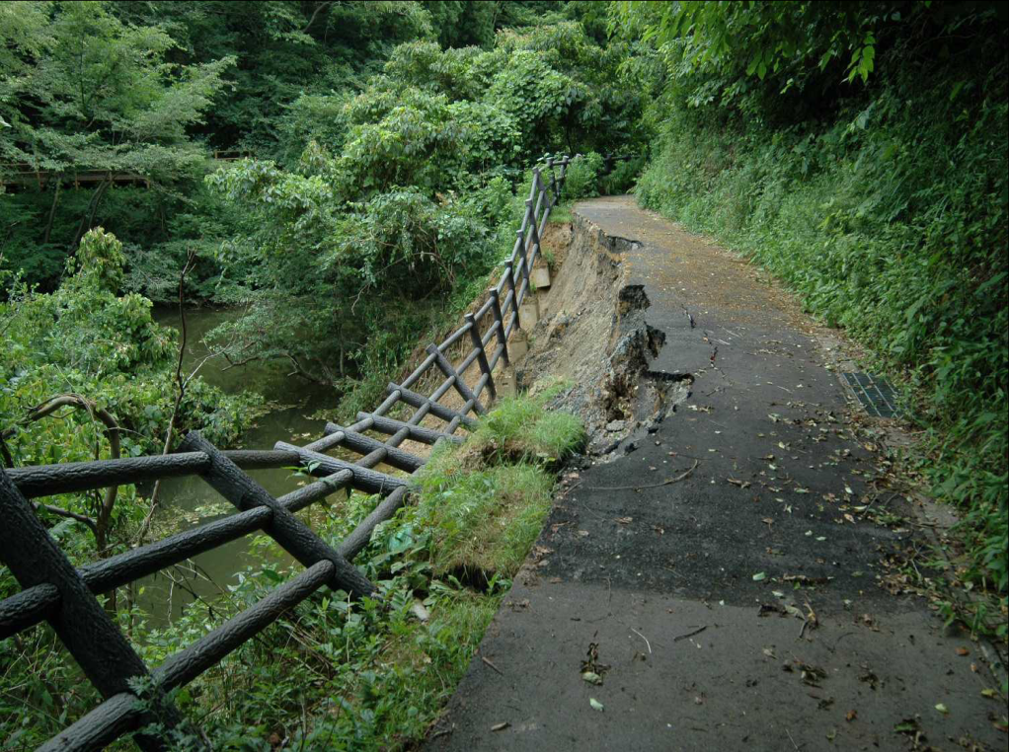
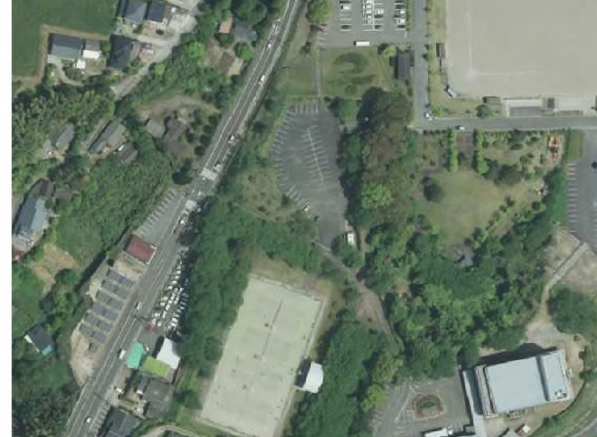
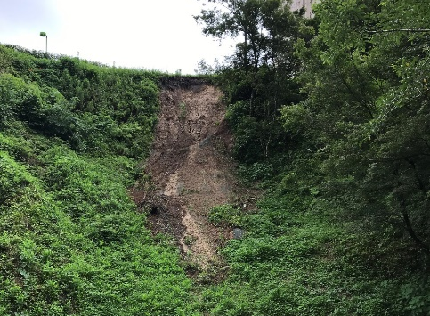
８．査定にあたっての留意事項 （公園内の法面崩壊）
■公園内の法面崩壊の場合
公園の法面は「公園施設」ではない！ ⇒ 補助対象外！！
法面崩壊により、 「公園施設」が被災してるか？
対 象
対象外
法面崩壊により園路に影響が及んでいる
「公園施設」である園路が被災
法面は崩壊しているが、園路等に影響なし
「公園施設」は被災していない
※なお、対象となる場合、法面崩壊などのいわゆる「地すべり」については、調査・観測等に時間を
要することが多いことから、施設被災の全容を把握した年の年災として取扱っている。

Slide 21
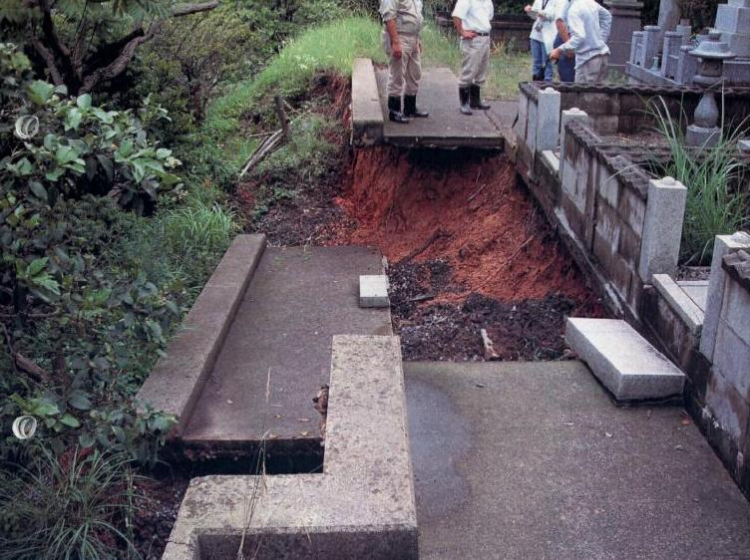
８．査定にあたっての留意事項 （墓園）
■墓園における被災
園路の被災＝災害復旧事業の対象 埋葬地は対象外
埋葬地は「公園施設」ではないので、対象外！

Slide 22
８．査定にあたっての留意事項 （機械設備、電気設備）
■機械設備、電気設備等が被災した場合
イメージ
・被災状況の目視確認が難しい場合がある
・被災の判定に専門知識を要する場合がある
◆被災状況写真に加え、以下が必要
・第三者機関の証明書
（電気保安協会、都道府県工業技術センター等）
・機器の検査結果データ など
受電盤等が半分水没
↓ ↓ ↓
全部交換が必要か？
【注意事項】
・ 被災証明は、分解可能な限り細かな単位で準備
再利用可能なものは再利用が原則
再利用の場合と経済比較する必要がある
・ 「被災証明≠被災」 被災軽微と判断されるものは、対象外

Slide 23
９．堆積土砂排除事業
【事業範囲】
市町村の市街地^{※１}における(a)～(c)のいずれかの場合において、市町村長が①又は②を排除する事業
（他の法令により処理されるものを除く） 【補助率1/2：起債充当率100%(交付税措置95%)】
※１ 都市計画区域内及び同区域外の集落地（独立した家屋が10戸以上隣接）
※２ 災害により発生した土砂の流入、崩壊等により堆積した異常に多量の泥土、砂礫、岩石、樹木等
(a)堆積土砂^{※２}の総量が30,000㎥以上
(b)一団をなす堆積土砂が2,000㎥以上
(c)50m以内の間隔で連続する土砂が2,000㎥以上
①市町村長が指定した場所に搬出集積された堆積土砂
②市町村長が公益上重大な支障があると認めて搬出集積
又は直接排除された堆積土砂
【市街地における堆積】
宅 地 等
（下記以外）
集 積 場
(市町村長が指定)
補助対象
処分場
搬出※
排 除
直接排除※
※市町村長が公益上必要と認め直接実施する場合は補助対象
道路、河川、公園
等
負担法等による災害復旧事業
◆適用除外◆
①指定した場所以外に捨てられた土砂
②事業実施が確認できないもの
③自衛隊等が無償で実施したもの又は他事業に
よって実施されたもの
農地、公立学校
等
他省庁所管
災害廃棄物等

Slide 24
９．堆積土砂排除事業 （市町村が一括撤去するスキーム）
市町村が一括撤去するスキーム
○宅地内
【財政支援】
土砂混じりがれき
土 砂
市町村による一括撤去
国土交通省
(堆積土砂排除事業)
流 木
収集運搬
分 別
処 分
環境省
(災害等廃棄物処理事業)
がれき
○道路等公共施設内
土砂混じりがれき
土砂等
国土交通省
(災害復旧事業)
➀宅 地 ⇔ 公 共 施 設：面積で費用按分
②宅地内(土砂等⇔がれき)：重量で費用按分

Slide 25
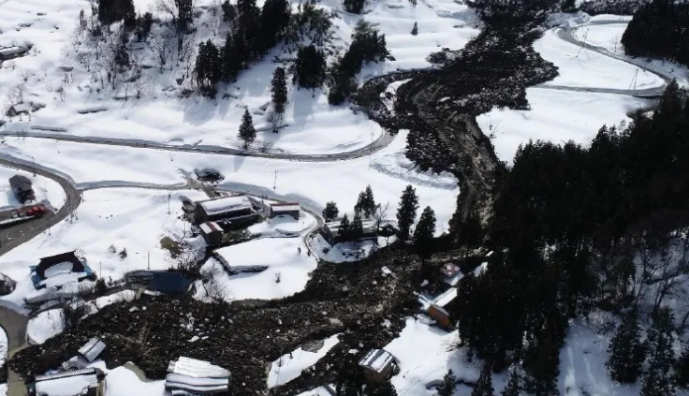
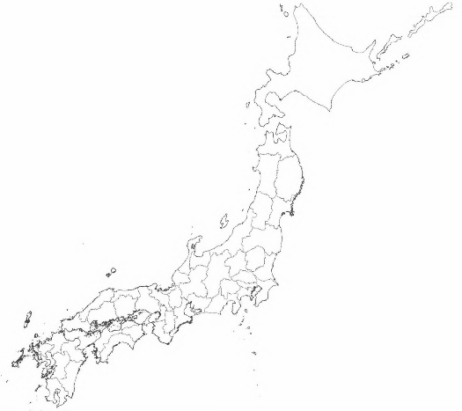
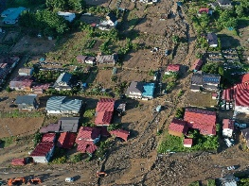
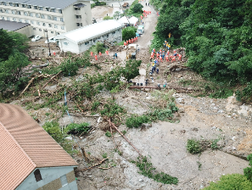
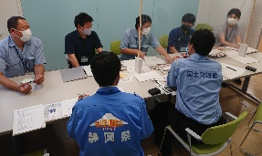
９．堆積土砂排除事業 （活用事例：令和３年７月・８月大雨等）
○令和３年は７月・８月の大雨等の災害により、土砂崩落等が発生し、宅地内やまちなかに土砂や廃棄物が大量に堆積
○生活圏内からの土砂等の撤去は生活再建の第一歩であり、これを迅速に進めるため国土交通省と環境省が連携した一括
撤去スキームの活用など技術的助言等を実施し被災自治体を支援
被害状況
被災自治体への支援
○被害があった市町村で、大量の土砂等が堆積
○土砂、廃棄物撤去の連携
宅 地
（民有地）
土砂
（国交省）
国交省と環境省が連携して、市町村による地区単位での一括撤去を支援
廃棄物
（環境省）
新潟県糸魚川市
青森県むつ市
公共施設
（道路等）
土砂等
（国交省）
※費用は国交省と環境省が
按分し補助
佐賀県神埼市
長野県茅野市
○被災自治体への本省職員派遣による技術的支援
土砂の堆積状況の把握及び被災自治体
に対し事業活用に向けた技術的助言等を実施
長崎県雲仙市
静岡県熱海市
令和3年7月 静岡県熱海市役所
事業活用事例
○９市で堆積土砂排除事業を活用
○事業実施状況（新潟県糸魚川市胡桃沢地区）
県 名 | 市 町 村 名
青森県 | むつ市
新潟県 | 糸魚川市
長野県 | 茅野市
静岡県 | 熱海市
佐賀県 | 神埼市
長崎県 | 雲仙市
※下線の３市町は、
環境省と連携を実施

Slide 26
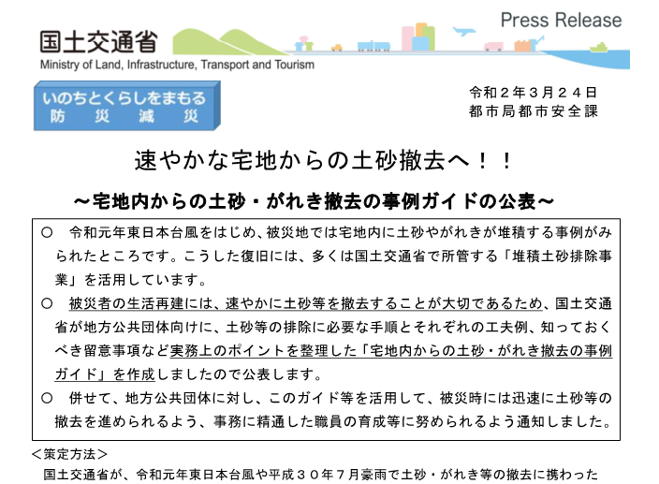
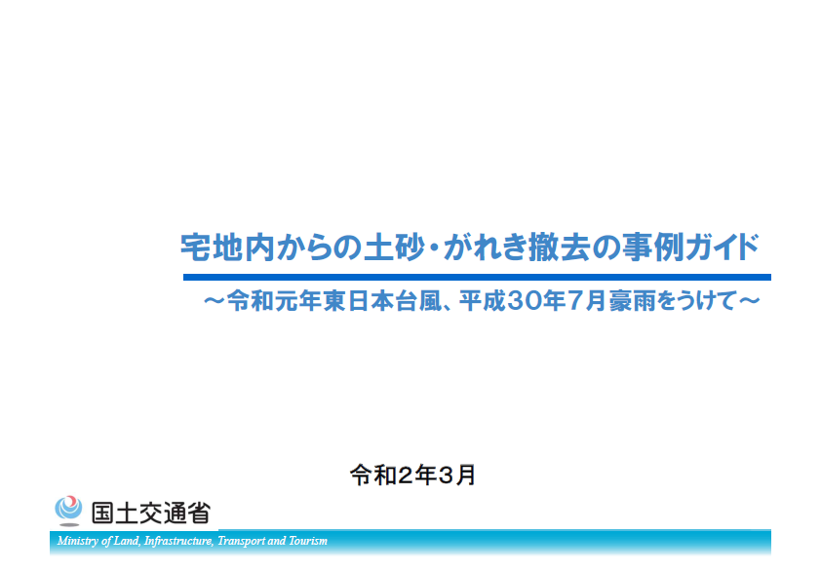
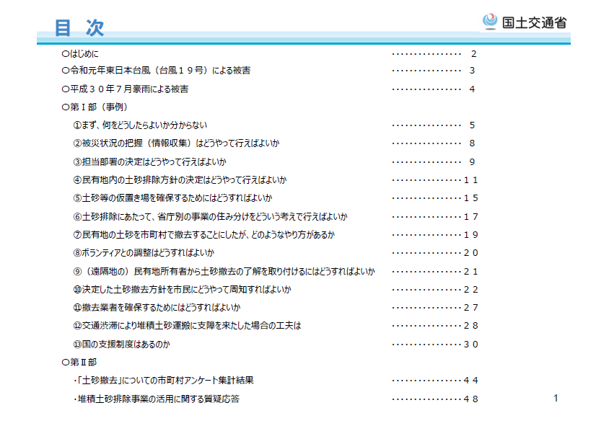
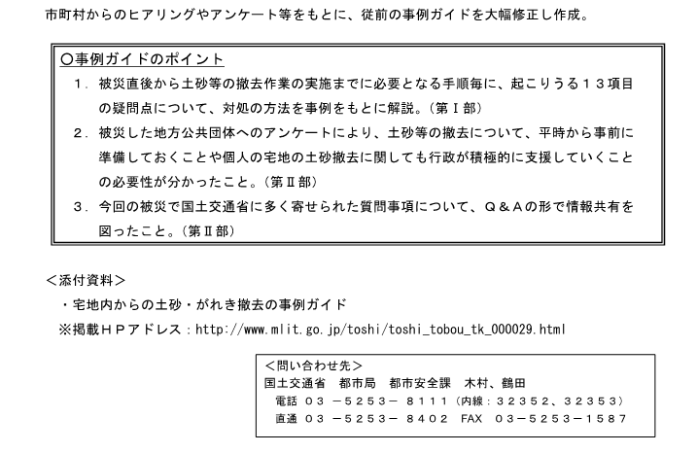
6.土砂・がれき撤去の事例ガイド
９．堆積土砂排除事業 （土砂・がれき撤去の事例ガイド）
（https://www.mlit.go.jp/toshi/content/001334502.pdf）
Notes:
リバイス

Slide 27
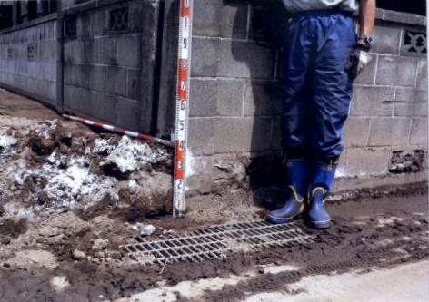
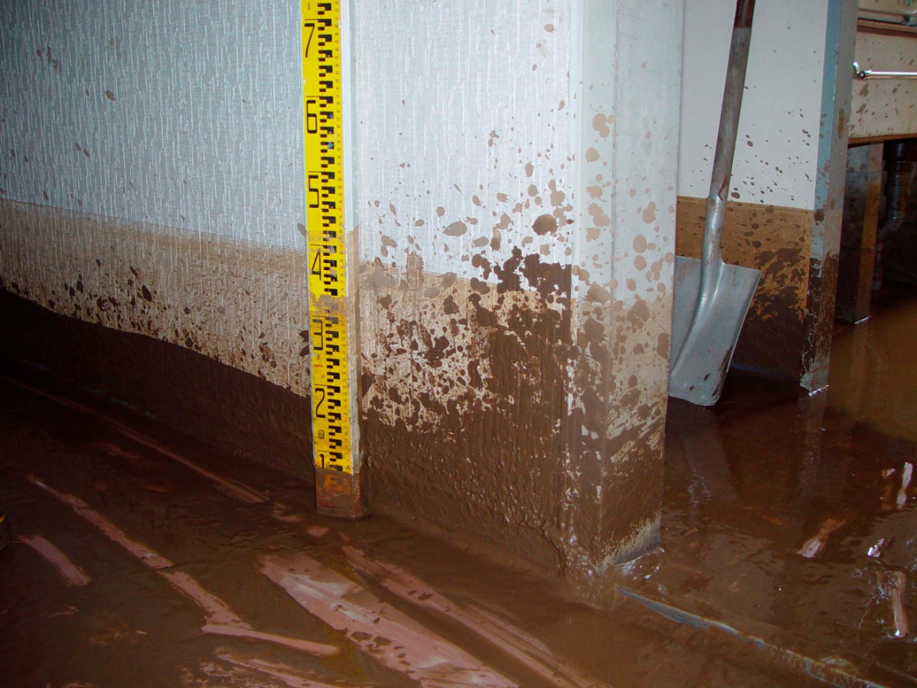
９．堆積土砂排除事業 （査定にあたっての留意事項）
【堆積土厚の計測例】
×（水の痕跡）
（堆積した土砂）
○（土砂の痕跡）
実際に堆積した土砂による計測
痕跡による計測
※査定時に土砂撤去済の場合、
土砂の痕跡の確認が必要
査定時に痕跡が残っていない可能性も考えられる
とにかく、写真を撮っておく！

Slide 28
12．活動火山対策特別措置法の概要 （内閣府ＨＰより）
１０．降灰除去事業 （活動火山対策特別措置法の概要 内閣府HPより）
自治体による登山者等の情報把握や登山者等の安全確保に関する努力義務（第11条）
治山・治水事業の推進（第27条）
人の健康等に及ぼす影響の調査・研究の推進（第29条）
研究観測体制の整備、研究機関相互の連携の強化、火山専門家の育成・確保（第30条）

Slide 29
１０．降灰除去事業（都市局）の概要
【事業概要】
活動火山対策特別措置法第22条に基づき、火山の爆発に伴い、年間を通じて多量の降灰があった市町村の区域内の都市排水路、公園及び宅地について当該降灰の除去事業を実施した場合に国が補助。
（道路・下水道は水管理・国土保全局が実施）
【事業主体】 市町村
【対象施設】 都市排水路、公園、宅地
【事業内容】 都市排水路、公園 → 降灰の収集、運搬、処分
宅地 → 市町村長が指定した場所に集積された降灰の運搬、処分
【補 助 率】 １／２
【採択要件】
年間を通じて次の①及び②を満足する降灰があった市町村の区域内であること
①２回以上降灰がある場合
（連続する２月の期間において、毎月１回以上降灰がある場合に限る。）
②その年の1月1日から12月31日までの降灰重量の合計が１㎡当たり1,000ｇ以上（降灰重量の合計が1,000ｇ/㎡未満であっても、その年の12月と翌年1月の降
灰重量をその年の12月の降灰重量に含めることができる。）

Slide 30
１１．降灰除去事業の手続きの流れ
測定地点等の届出（降灰除去事業実施要綱第四）
・市町村長は、降灰の測定を行おうとするときは、測定地点、測定機器の規格及び測定機器の設置位置について都道府県知事と協議
・協議が成立したときは速やかに国土交通大臣に届出
※測定方法は、降灰除去事業実施要綱第三参照
測定結果の報告
（降灰除去事業実施要綱第五）
降灰除去事業の実施
（降灰除去事業実施要綱第十二）
・市町村長は、毎月の降灰量の測定結果を翌月の十日までに都道府県知事に報告
・都道府県知事は管下市町村分をとりまとめ、速やかに国土交通大臣に届出
・市町村長は、採択基準に達するまでの間、降灰除去事業の実施を確認できる書類の整備
・採択基準に達したときは既に実施した降灰除去事業について都道府県知事に報告
・採択基準に達した以後は各月の事業実施状況を翌月十日までに都道府県知事に報告
・都道府県知事は速やかに国土交通大臣に報告
補助金の交付は、予算の範囲内において、その年の1月1日から12月31日までに事業実施に要した費用について行う（降灰除去事業実施要綱第十三）。
完了実績報告書（市町村長→都道府県知事）
額の確定（都道府県知事→市町村長）
額の確定の報告（都道府県知事→国土交通大臣）

Slide 31
特殊地下壕等対策事業

Slide 32
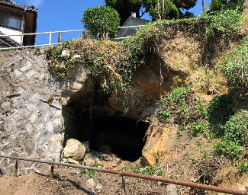
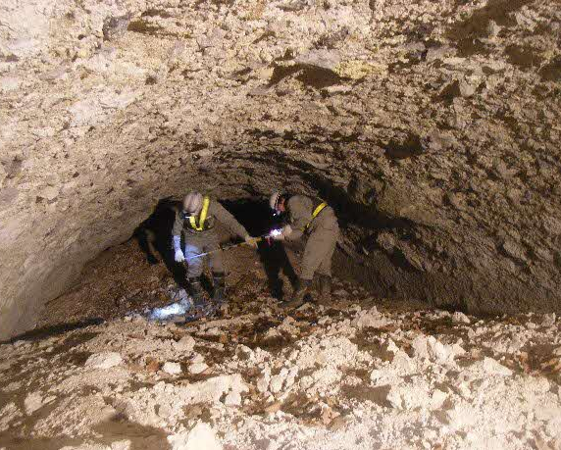
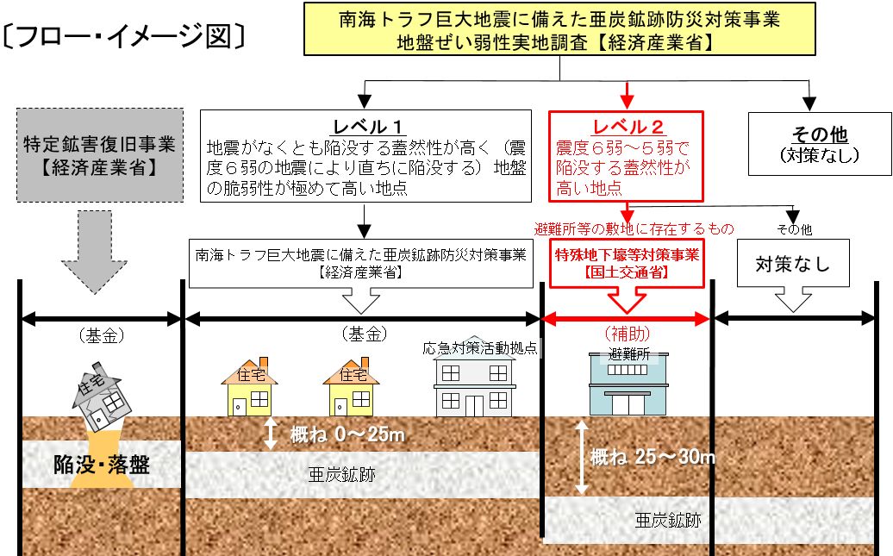
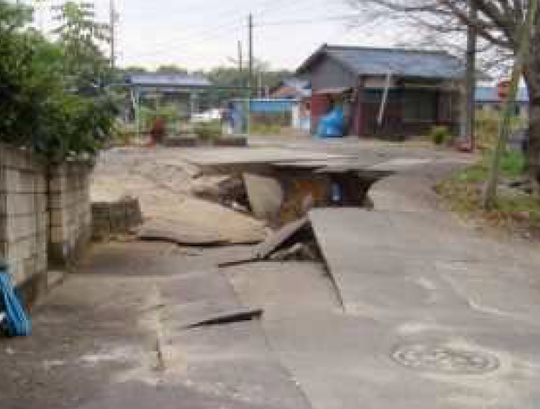
特殊地下壕等対策事業
１．特殊地下壕対策（事業期間：令和８年度まで）
１）事業目的
市街地に現存する旧軍、地方公共団体等が築造した防空壕等の特殊地下壕で、陥没等が顕著で危険度が増し、放置しがたい場合又は都市施設の災害復旧に伴い埋戻し、防災処理等が必要になるものに係る対策を支援し、もって民生の安定を図り、公共の福祉を確保する。
２）事業内容
① 市街地に現存する特殊地下壕で、陥没、落盤又は壁面のひび割れ、出水等が顕著となっており、建築物等に対する危険度が増し、放置し難いものの全部又は一部の埋戻し等を行う。
② 都市計画区域内の都市施設が被災しその復旧に伴い特殊地下壕の埋戻し、防災処理等が必要となったものについて、壕の埋戻し及び壕口並びにその両側に土留壁を設けて施行する等必要最小限度の工事を行う。
３）対象施設及び補助率
市街地に現存する地下壕
対象施設 … 旧軍、地方公共団体等が築造した特殊
地下壕（防空壕及び防火水槽）
※一箇所の事業費が200万円以上のもの
事業主体 … 地方公共団体
補助率 … １／２
特別交付税… 地方負担分の８割
危険な地下壕（上部家屋への影響）
落盤が進んだ壕内の状況
２．亜炭鉱廃坑対策（事業期間：令和６年度まで）
１）事業目的
市街地に現存する亜炭鉱廃坑のうち、南海トラフ巨大地震が発生した場合、避難所となる施設や応急対策活動の拠点施設等の敷地に存在するものに係る埋戻し等の対策を支援し、もって民生の安定を図り、公共の福祉を確保する。
２）事業内容
経済産業省事業で行う地盤脆弱性調査により、陥没又は落盤が発生する蓋然性が高いと判定（レベル２）された地点のうち、地域防災計画等に位置づけられた避難所等となる公共施設の敷地に存する亜炭鉱廃坑の全部又は一部の埋戻し等を行う。
３）対象施設及び補助率
対象施設 … 地盤脆弱性調査レベル２判定の地点のうち、
地域防災計画等に位置づけられた避難所等の敷地に
存する亜炭鉱廃坑。
※一箇所の事業費が200万円以上のもの
事業主体 … 地方公共団体
補助率 … １／２
特別交付税… 地方負担分の８割
亜炭鉱廃坑の崩落による陥没被害

